Slide 1

Технологии обработки аудио и видео материалов

Slide 2

Обработка аудио и видео применяется в:
образовании (видеоуроки, подкасты, курсы),
рекламе (видеоролики, промо),
киноиндустрии,
журналистике,
социальных сетях (TikTok, YouTube, Instagram Reels).
🎯 Цель обработки мультимедиа — улучшение качества восприятия контента и усиление эмоционального воздействия на аудиторию.

Slide 3
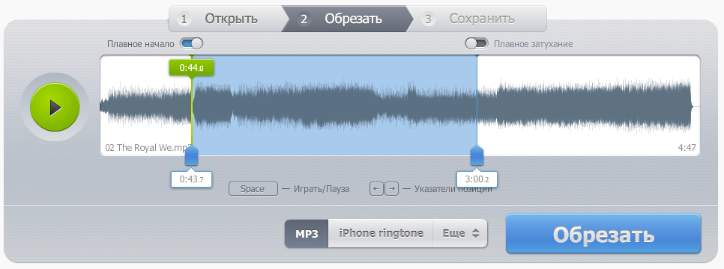
🔊 Основные задачи аудиообработки
удаление шумов и лишних звуков;
нормализация громкости;
добавление эффектов (реверберация, компрессор, эквалайзер);
сведение и мастеринг звуковых дорожек;
синхронизация звука с видео.

Slide 4
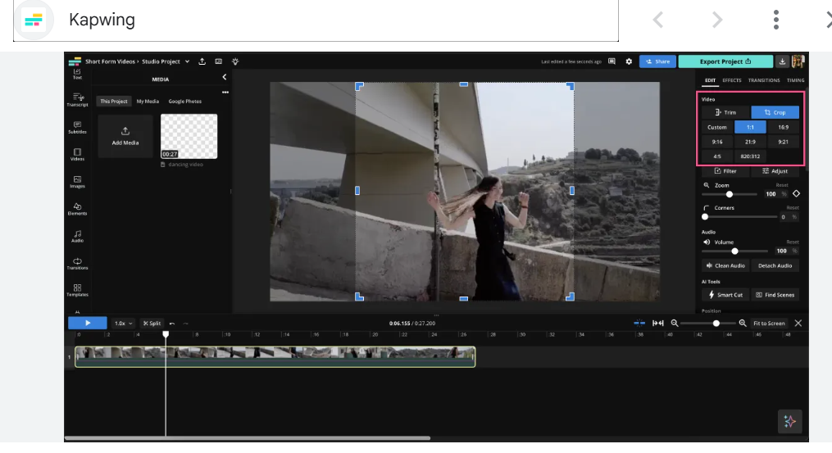
Основные задачи видеомонтажа
нарезка и склейка фрагментов;
добавление переходов и эффектов;
цветокоррекция, стабилизация, кадрирование;
добавление субтитров, титров, инфографики;
рендеринг и экспорт в нужный формат.

Slide 5
Этапы работы с видеоматериалами
Этап | Аудио | Видео
1. Захват | Запись звука микрофоном | Съёмка камеры или запись экрана
2. Подготовка | Удаление лишних фрагментов | Обрезка и сортировка клипов
3. Очистка | Шумоподавление, нормализация | Устранение дрожания, стабилизация
4. Редактирование | Монтаж, эффекты, микширование | Переходы, субтитры, анимация
5. Цветокоррекция / Баланс | Эквалайзер, компрессор | Контраст, насыщенность, свет
6. Экспорт | MP3, WAV, FLAC | MP4, MOV, AVI, MKV

Slide 6
Современные технологии 🎧 Технологии обработки аудио:
1. AI-шумоподавление
Krisp, Adobe Podcast, LALAL.AI — устраняют фоновый шум с помощью нейросетей.
2. Автоматическая нормализация громкости
встроена в Audacity, Adobe Audition, DaVinci Fairlight.
3. Синтез речи (Text-to-Speech)
ElevenLabs, Synthesia, Play.ht создают реалистичную речь для видео.
4. Speech-to-Text
Whisper AI, Descript преобразуют голос в текст для субтитров.
5. Облачные аудио-DAW
Soundtrap, BandLab — работа с музыкой онлайн без установки программ.

Slide 7
Современные технологии 🎥 Технологии обработки видео::
ИИ-монтаж и автообрезка — Runway ML, Descript, AutoCut.
Color Grading — профессиональная цветокоррекция (DaVinci Resolve).
Motion Tracking — отслеживание движущихся объектов (After Effects, HitFilm).
Green Screen / Chroma Key — замена фона в видео (CapCut, Premiere Pro).
AI Super Resolution — повышение качества старых видео (Topaz Video Enhance AI).
Облачные редакторы — Kapwing, Canva Video, Clipchamp.

Slide 8
Популярные программы для обработки аудио
Программа | Назначение | Особенности
Audacity | Универсальный аудио-редактор | Бесплатный, с эффектами и плагинами
Adobe Audition | Проф. обработка звука | Поддержка шумоподавления и спектрограммы
FL Studio | Создание и сведение музыки | Огромная библиотека инструментов
Logic Pro X | Музыкальная студия для Mac | Для композиторов и продюсеров
Krisp / Adobe Podcast | AI-очистка звука | Удаляет шумы в реальном времени
WaveLab / Sound Forge | Мастеринг и реставрация | Профессиональные студийные форматы

Slide 9
Популярные программы для видеомонтажа
Программа | Уровень | Особенности
Adobe Premiere Pro | Профессиональный | Интеграция с After Effects
DaVinci Resolve | Профессиональный | Бесплатная версия, мощная цветокоррекция
Final Cut Pro | Проф. (Mac) | Высокая скорость рендеринга
CapCut / VN / InShot | Начальный | Простое редактирование, авто-эффекты
Runway ML / Descript | AI-видео | Автоматический монтаж и озвучка
Blender Video Editor | Бесплатный | Встроен в 3D-среду Blender

Slide 10
ИИ в аудио- и видеообработке
Автоматический монтаж (Runway ML, Pika Labs)
Озвучка на любом языке (ElevenLabs, HeyGen, DeepDub)
Удаление фона (Descript, Unscreen)
Синхронизация губ при переводе видео (AI Dubbing)
Генерация сцен и музыки (Suno, Mubert, Kaiber)

Slide 11
Мобильные приложения
Приложение | Назначение | Платформа
CapCut | Видео + эффекты | Android / iOS
VN Editor | Монтаж видео | Android / iOS
Dolby On | Запись и очистка аудио | Android / iOS
Lexis Audio Editor | Редактор звука | Android
InShot / KineMaster | Видео + музыка | Android / iOS
Moises.ai | Разделение вокала и инструментов | Мобильный + Web

Slide 12
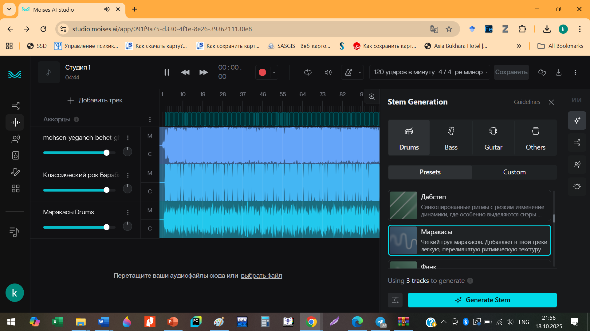
ДО
ПОСЛЕ

Slide 13
Кейс
Медиакомпания получает десятки часов интервью каждую неделю. Вручную просматривать и расшифровывать контент — слишком долго и дорого. Руководство хочет внедрить систему, которая будет:
автоматически распознавать речь и создавать субтитры;
определять эмоции собеседников по лицу и голосу;
разделять аудиодорожку и шумы, улучшая качество звука;
создавать краткое видео-резюме из ключевых фрагментов интервью.

Slide 14
Этап | Задача | Приложение / Сервис | Описание
1. Извлечение аудио из видео | Получить звуковую дорожку | 🎞️ VLC Media Player, Adobe Premiere Pro, CapCut | В VLC → Media → Convert/Save → Audio – MP3. В CapCut — экспортировать только аудио.
2. Очистка звука от шумов | Подавление фонового шума, нормализация громкости | 🎧 Audacity, Krisp, Adobe Podcast Enhance | Audacity — фильтр «Noise Reduction». Adobe Podcast Enhance (онлайн) — улучшает звук автоматически.
3. Распознавание речи и субтитры | Превратить речь в текст, добавить субтитры | 🗣️ Whisper (OpenAI), Veed.io, Subtitle Edit, YouTube Studio | Veed.io и YouTube сами создают субтитры. Whisper — мощный офлайн инструмент для точного распознавания.
4. Анализ эмоций и настроения | Определение эмоций говорящего | 😊 DeepFaceLab, Azure Face API, Emotion Recognition by Picovoice | Эти системы анализируют видео или фото и возвращают эмоции (радость, грусть, удивление и т.д.).
5. Монтаж итогового видео | Объединить видео, субтитры и графики | 🎬 CapCut, DaVinci Resolve, Canva Video Editor | Позволяют добавить титры, графики эмоций, улучшить визуальный стиль.
6. Генерация краткого видео-резюме | Автоматически выделить важные фрагменты | 🤖 Pictory.ai, Descript, Lumen5 | Pictory и Descript анализируют видео и создают короткий обзор с субтитрами.
7. Итоговый отчёт | Сводка эмоций и речи | 📊 Notion AI, ChatGPT (через Whisper результат) | Можно вставить текст расшифровки и попросить ИИ сгенерировать отчёт о содержании.

Slide 15
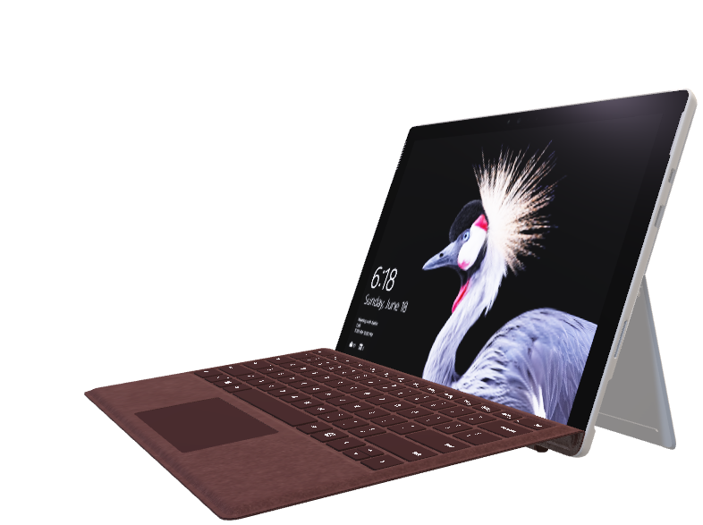
Тренды 2025 года
Глубокая интеграция ИИ в творческий процесс — авто-озвучка, автоматический монтаж.
☁️ Облачные студии — редактирование без скачивания (Runway, Kapwing).
🧠 Smart-монтаж и рекомендации — ИИ предлагает лучшие кадры и эффекты.
🎙 Виртуальные дикторы и дубляж на 100+ языках.
🕶 AR/VR-видео и 360°-съемка — для обучения и презентаций.
🔄 Кроссплатформенные форматы — один проект для телефона, ПК и VR.
🎵 AI-музыка и генеративный звук (Mubert, Suno AI).

Slide 16
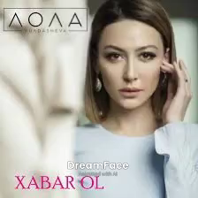
https://www.dreamfaceapp.com/
эксперимент

Slide 17
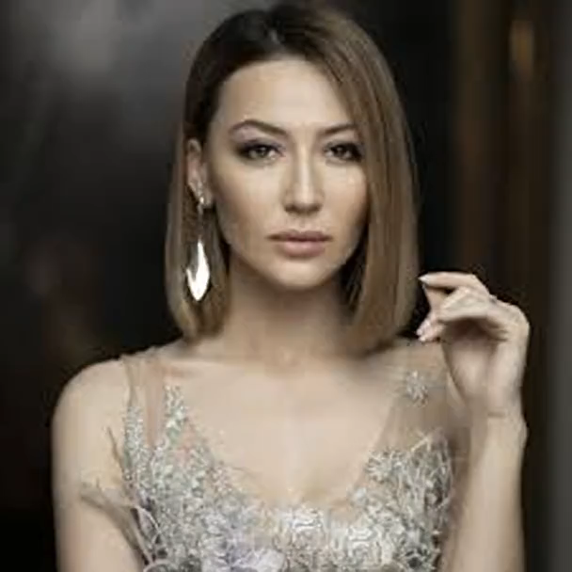
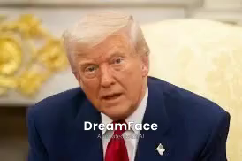

Slide 18
Перспективы
В ближайшие годы технологии будут направлены на:
реалистичную реконструкцию аудио и видео,
генерацию 3D-сцен и эффектов на основе текста,
автоматическую локализацию и перевод видео,
создание полностью синтетических ведущих и актёров,
интерактивные форматы обучения и виртуальные студии.

Slide 19
Заключение
Обработка аудио и видео стала искусством, где технологии служат инструментом для творчества и коммуникации.

